Slide 1
Fair Play i treningssituasjonen
På fotballcamp i uke 33 la vi ekstra vekt på Fair Play
Bakgrunnen var at det har vært erting, slossing diskriminerende og dårlig språkbruk på tidligere camper
Opplegg
Forebygging med foreldre (Det ble sendt ut trivselsregler som foreldre skulle gå gjennom med barna)
Trenerne gikk gjennom trivselsregler og ønsket språkbruk i gruppene, tydelig oppfølging av situasjoner og hendelser
20 minutters kurs i Fair Play med fokus på språkbruk
Fair Play pris til den spiller som viste mest lagånd og understøttet fellesskapet i hver gruppe
Resultat
Langt færre hendelser enn tidligere – oppfølging av hendelsene i situasjonen
Mye positive tilrop mellom barna. Mindre oppmerksomhet på feil og mer på støtte av hverandre som «Du klarer det neste gang», Det går bra etc…
Videreføring
Vi håper at vi kan videreføre dette inn i det ordinære treningsarbeidet.

Slide 2
Forebygge gjennom tydelige forventninger til hvordan vi skal ha det
Før fotballcampen sendte vi ut trivselsregler som foreldre skulle gå gjennom sammen med barna. I det ordinære treningsarbeidet er det holdningskontrakten som gjelder. Send gjerne epost til foreldre for å minne de på at de går gjennom holdningskontrakten med barna.
Samle barna så tidlig som mulig nå etter sommeren på trening og bruk 10-15 minutter på å gå gjennom følgende:

Slide 3
Start høstens treninger med å snakke om Fair Play
Gjennomgå:
Trivselsregler
Språkbruk som er ønsket på og rundt banen

Slide 4
Trivselsregler (slik vil vi ha det på trening)
Vær en god lagspiller og venn
Hold deg unna slossing, erting og mobbing. Si i fra om du opplever det
Gjør det som trenerne sier

Slide 5
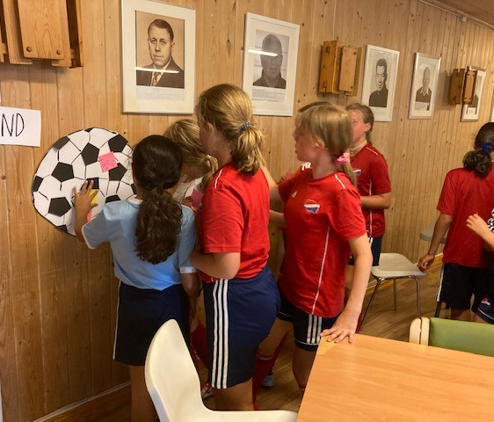
Hva vi sier er viktig
Spørre barna om hvilke ord og setninger som bygger lagånd og fellesskap? De er veldig gode til å svare på dette.
På camp ble det diskutert at ord og setninger som en ikke kunne si ja til på spørsmålene under er ord og setninger vi ikke trenger (Språkporten)
Er det sant?
Er det nødvendig?
Er det snilt?
Ingen blir bedre fotballspiller av å høre fra lagkamerater at en er dårlig til noe, at en bommer (selv om det er sant) etc. I noen årsgrupper har det også vært situasjoner der barna kaller hverandre ting som ikke hører hjemme på fotballbanen.

Slide 6
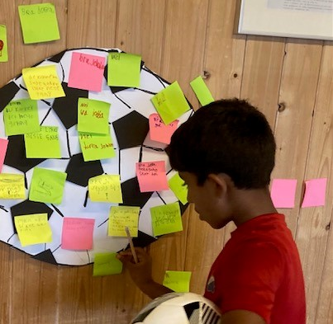
Bruk språk som bygger lagånd og fellesskap Barna fikk skrive gule lapper med ord og setninger som understøttet lagånd og fellesskap (på camp): Barnas svar: - Bra forsøk - Neste gang sitter den - Du er god - Bra jobba mm.
Gi positiv feedback til de barna som er gode til dette i treningssituasjonen

Slide 7
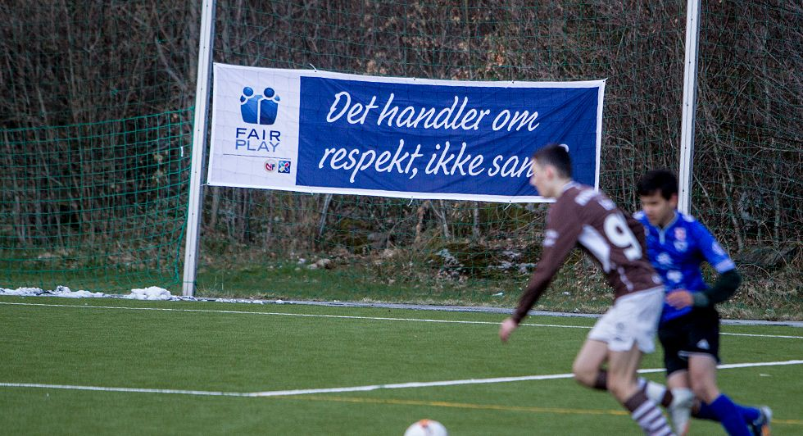
NFF sin kampanje: Det handler om respekt
Snakk gjerne og spør gjerne hva det er. Dette var også noe som ble tatt opp på camp
Respekt for medspillere
Respekt for motspillere
Respekt for trenere
Respekt for dommere
Respekt for tingene

Slide 8
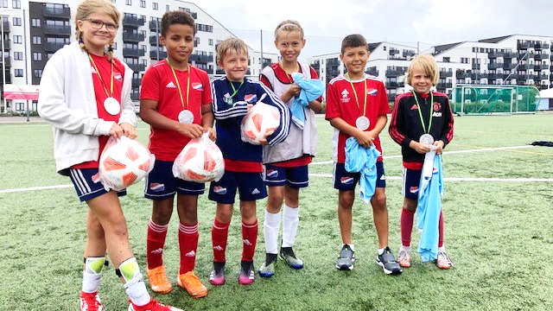
Kanskje en årlig Fair Play pris på lagenheten?

Slide 9
Følge opp ved å ta fatt i situasjoner i det de oppstår
På fotballcampen innførte vi Fair Play pause når situasjoner oppstod. Dette fungerte veldig bra. Vi ønsker å teste Fair Play pause videre, før en bearbeidet versjon forankres i styret i løpet av høsten
Viktig i starten med lav terskel for å melde saker videre

Slide 10
Fair play -pausen
Nivå 0 - Fair Play-pause. Dersom en spiller i trening eller kamp viser manglende respekt for trenere, spillere eller utstyret, kan treneren på stedet gi spilleren en Fair Play-pause. Det er treneren på stedet sin tolkning av situasjonen som legges til grunn for lengden på pausen, dvs. om spilleren blir invitert med tilbake i spill på gjeldende trening/kamp eller ikke. Dette bidrar til at treneren til enhver tid kan bruke sin tid på spillerne som er i aktivitet, og som deltar under klubbens Fair Play-verdier.
Nivå 1 - Ved flere gjentagelser av samme forhold (Nivå 0), eller ved større alvorlighetsgrad ved hendelse (dette gjelder språkbruk som er diskriminerende, eller slosskamper). Telefon til foresatte Referatføres.
Nivå 2 - Dersom ikke nivå 0 og 1 har effekt. Møte mellom Fair Play ansvarlig, spiller og spillers foresatte. Referatføres.
Det er dere som er trenere som setter rammen for hva som skal tillates.

Slide 11
Hendelser
Ved hendelser der foreldre blir kontaktet er foreldre til alle involverte parter kontaktet. Foreldre blir bedt om å snakke med sitt barn.
Saken avsluttes ved at alle involverte barn sammen med trener har et møte for oppklare saken. Ved vedvarende eller alvorlige hendelser bør Fair Play ansvarlig være med
Trener
Lagleder og FairPlay ansvarlig

